Slide 1

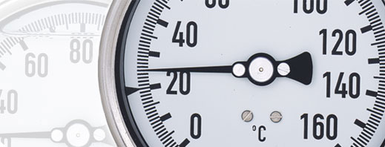
A D O T E C 2 0 1 4
MMB UNIDAD 3 PPT 2
Unidad 3
Instrumentos de medición
Pie de metro – medición en milímetros

Slide 2
A D O T E C 2 0 1 4
Unidad 1 Fundamentos
Módulo
Metrología
Unidad 2
Torque
Unidad 3
Instrumentos de Medición

Slide 3
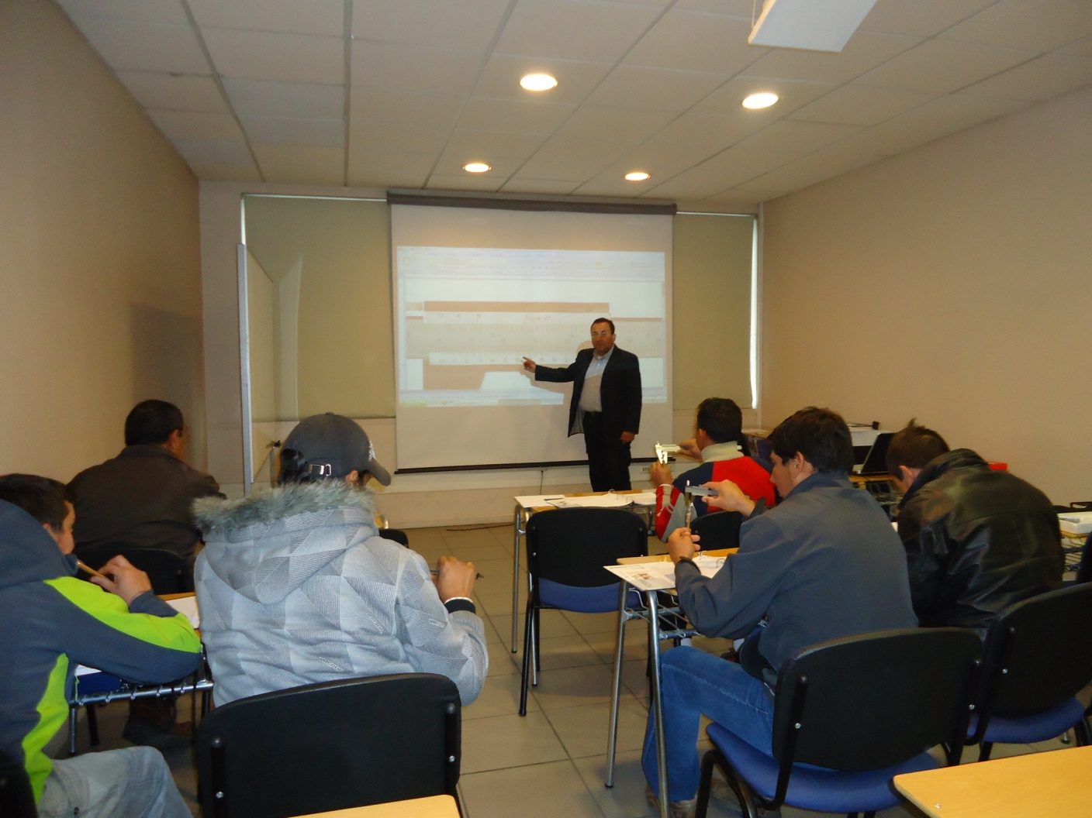
En esta unidad de instrumentos de medición
esperamos lograr:
Utilizar pertinentemente instrumentos de medición de longitudes asociadas a la mantención de equipo y maquinaria pesada, interpretando adecuadamente las lecturas de las medidas obtenidas.

Slide 4
A D O T E C 2 0 1 4
3.1 Instrumentos de medición.
Unidad 3
Inst. de medición
3.2 Pie de metro.
3.3 Micrómetro

Slide 5
Objetivos específicos de esta presentación.
  Reconocer las partes de un pie de metro y sus diferentes
  escalas de medición.
- Leer mediciones en el sistema Métrico Internacional.
- Conocer las normas de seguridad específicas en el cuidado
y utilización de instrumentos de medición.

Slide 6
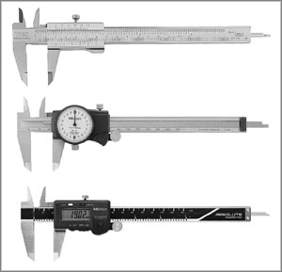
A.- Pie de metro o Calibrador Vernier Universal:
El pie de metro o pie de rey es un instrumento
de medición de longitudes que se utiliza para medir con precisión elementos pequeños como tornillos, orificios, láminas, etc. Este instrumento permite medir en el Sistema Métrico decimal en milímetros , sus décimas y centésimas como también en el Sistema Inglés en pulgadas y sus fracciones.

Slide 7

?
¿Qué tipo de mediciones se pueden tomar con
un Pie de metro?
R: Con el Pie de metro se pueden tomar tres tipos de mediciones.
- Exteriores.
- Interiores
- Profundidades
NOTA: También se puede efectuar la medida en escalones, pero en esta
presentación no la consideraremos por se utiliza con poco frecuencia.

Slide 8
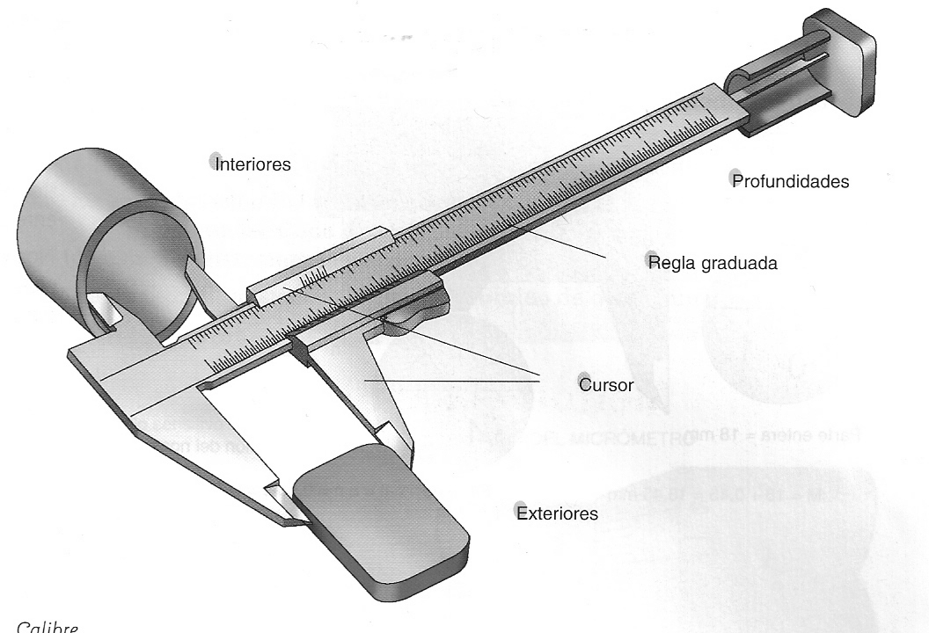
?
1.- ¿Qué parte se utiliza para medir exteriores?
R: Se utilizan las dos mordazas o
patas largas.

Slide 9
?
2.- ¿Qué parte se utiliza para medir interiores ?
R: Se utilizan las dos mordazas u
orejas pequeñas.

Slide 10
?
3.- ¿Qué parte se utiliza para medir profundidades?
R: Se utiliza un vástago que va saliendo por la parte trasera, llamado aguja o barra de profundidad.

Slide 11
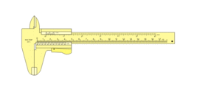
El pie de metro está formado por un cuerpo fijo y un cuerpo móvil.
El cuerpo fijo consiste en una regla graduada. En la parte superior en pulgadas y en la parte inferior en milímetros.
El cuerpo móvil o cursor se desplaza sobre el cuerpo fijo, este cursor también trae graduaciones en fracciones de pulgadas y centésimas de milímetros.

Slide 12
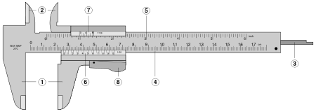
Partes del Pie de Metro
1. Mordazas o patas para medidas exteriors.
2. Mordazas u orejas para medidas interiores.
3. Aguja o barra para medida de profundidades.
4. Escala con divisiones en centímetros y milímetros.
5. Escala con divisiones en pulgadas y fracciones de pulgada.
6. Nonio para la lectura de las centésimas de milímetros.
7. Nonio para la lectura de las fracciones de pulgada.
8. Botón de deslizamiento o impulsor y freno.

Slide 13
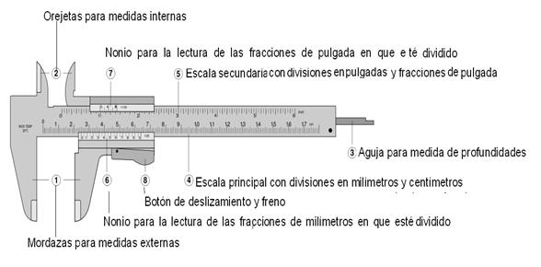
?
Identifique en la figura, cada una de las partes de un pie de metro.

Slide 14
Existen diferentes tipos de pie de metro siendo los más conocidos:
El pie de metro universal.
El pie de metro con reloj
comparador.
El pie de metro digital.

Slide 15
CLAVES PARA UTILIZAR CORRECTAMENTE EL PIE DE METRO.
1.- Posicione correctamente las mordazas de medición externa, aproximando lo máximo posible la pieza a medir, a la escala graduada.
Esto evitará errores por juego del cursor y un desgaste prematuro de las puntas donde el área de contacto es menor. Verifique también el perfecto apoyo de las caras de medición.

Slide 16
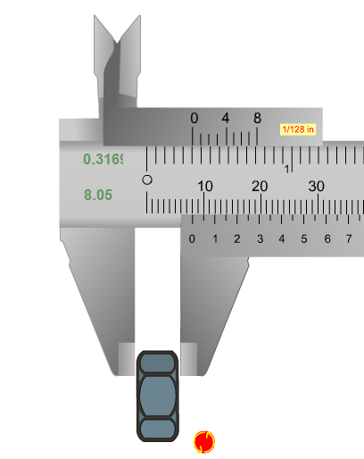
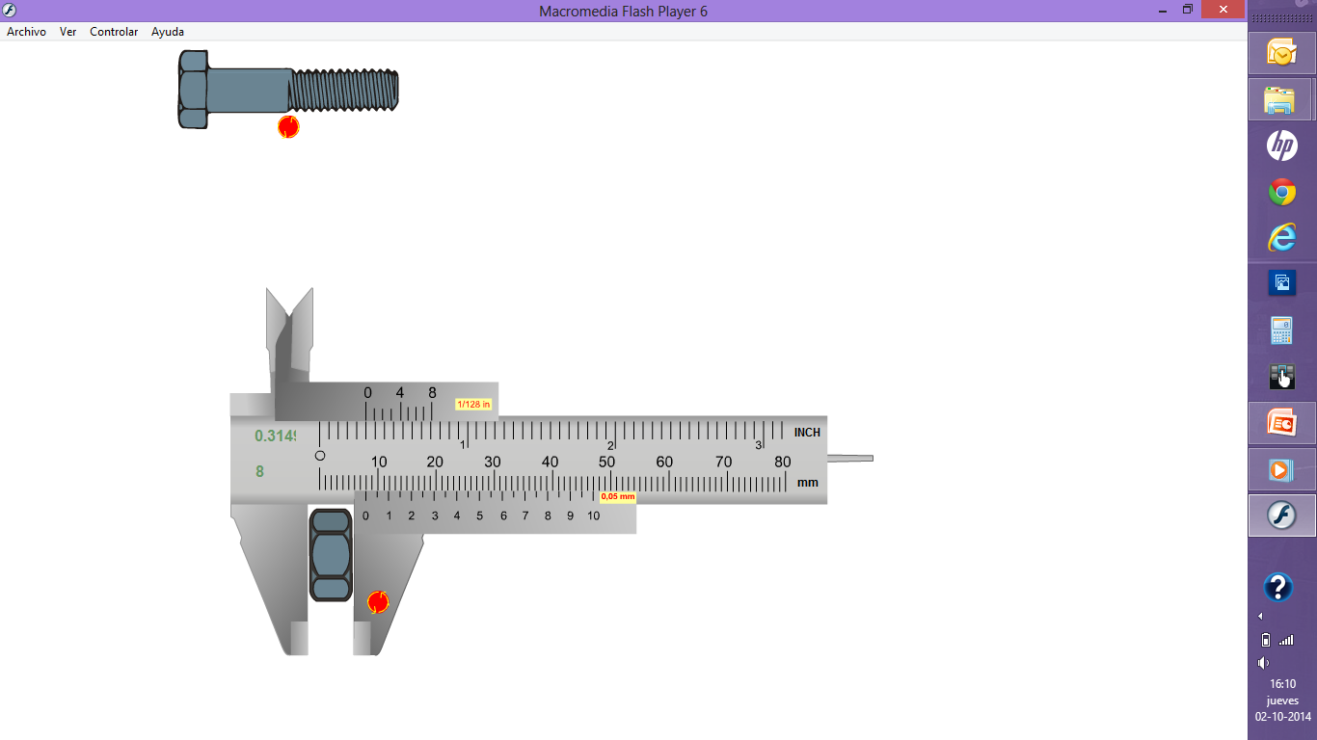
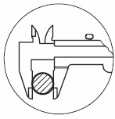
CLAVES PARA UTILIZAR CORRECTAMENTE EL PIE DE METRO .
Posición incorrecta
Posición correcta

Slide 17
CLAVES PARA UTILIZAR CORRECTAMENTE EL PIE DE METRO .
2.- Posicione correctamente las puntas para la medición de interiores.
Procure introducir lo máximo posible las puntas en el agujero o en la ranura, manteniendo el pie de metro siempre paralelo a la pieza que está siendo medida.
Verifique que las superficies de medición de las puntas coincidan con la línea centro del agujero
( el diámetro ).
.

Slide 18
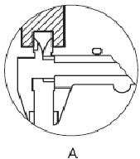
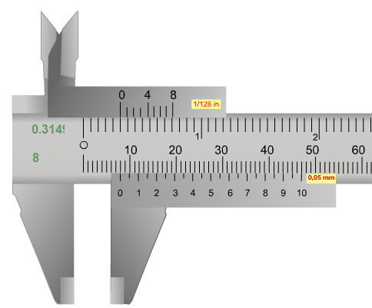
CLAVES PARA UTILIZAR CORRECTAMENTE EL PIE DE METRO .
Posición correcta
Posición incorrecta

Slide 19
CLAVES PARA UTILIZAR CORRECTAMENTE EL PIE DE METRO .
3.- Posicione correctamente la varilla de medición de profundidad.
Antes de realizar una lectura, verifique que el pie de metro esté perpendicular en todo sentido.
.

Slide 20
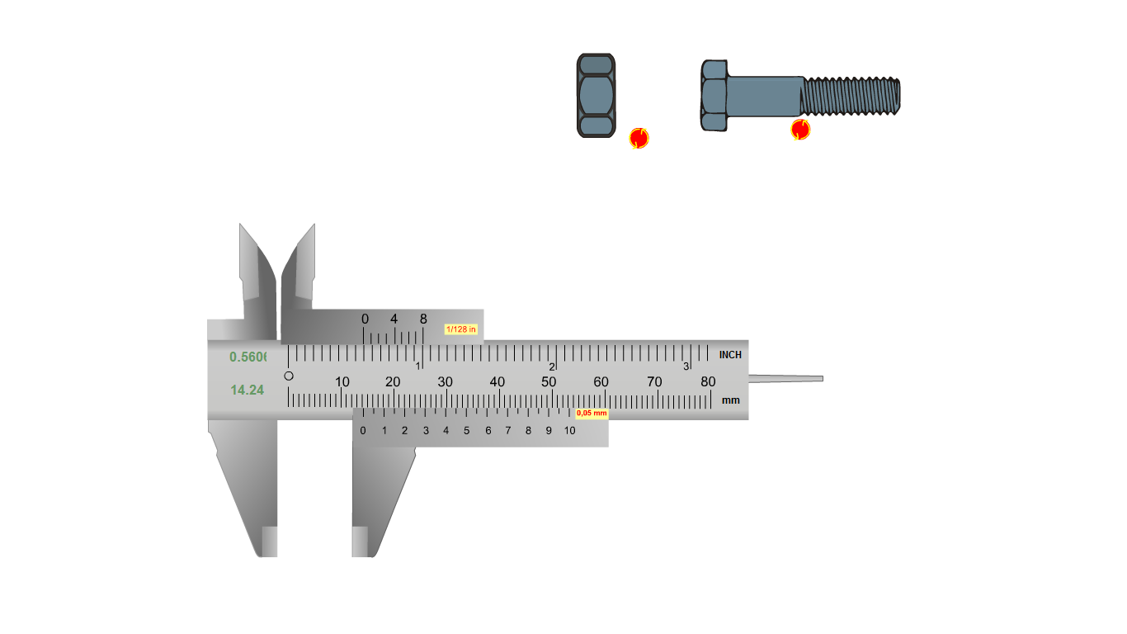
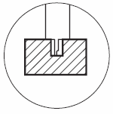
CLAVES PARA UTILIZAR CORRECTAMENTE EL PIE DE METRO .
Posición inicial
Posición correcta
Posición incorrecta

Slide 21
CLAVES PARA UTILIZAR CORRECTAMENTE EL PIE DE METRO .
4.- Evite el error de paralelismo al hacer la lectura.
Posicione su vista en dirección perpendicular a la escala del nonio, eso evitará errores considerables de lectura.

Slide 22
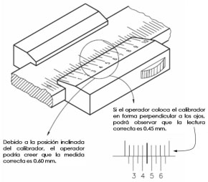
CLAVES PARA UTILIZAR CORRECTAMENTE EL PIE DE METRO .
Si el operador coloca el pie de metro en forma perpendicular a sus ojos, podría observar que la lectura correcta es 0,45 mm
Debido a la posición inclinada del pie de metro , el operador podría creer que la medida correcta es 0,60 mm
http://dc487.4shared.com/doc/7xzHxTcg/preview.html

Slide 23
CUIDADOS CON EL PIE DE METRO.
1.- Evite usar el pie de metro para esfuerzos excesivos. Procure que el pie de metro no sufra golpes o sea utilizado como instrumento para golpear.
2.- Evite dañar las puntas de medición. Procure que las puntas de medición nunca sean utilizadas como compás de trazado o para rayar o marcar.

Slide 24
CUIDADOS CON EL PIE DE METRO.
3.- Limpie cuidadosamente las partes móviles, eliminando el polvo y suciedad con un paño suave y limpio.
La presencia de partículas abrasivas causan desgaste prematuro. Repita esta operación antes y después del uso.
4.- Proteja el pie de metro si lo va a guardar por largo tiempo. Usando un paño con aceite fino anticorrosivo, aplique suavemente en todas las caras del instrumento una película bien fina y uniforme.

Slide 25
CUIDADOS CON EL PIE DE METRO.
5.- Verifique que el movimiento del cursor sea suave y sin
juego en toda su carrera o recorrido.
En caso que exista un juego anormal, proceda a su ajuste girando los tornillos de regulación que traen en el cuerpo móvil, y verificar nuevamente que el movimiento del cursor sea suave, y por ende, sin juego.

Slide 26
CUIDADOS CON EL PIE DE METRO.
6.- Observe los siguientes puntos al guardar un pie de metro:
No exponga directamente el pie de metro a la luz del sol.
Deje las mordazas de medición ligeramente separadas, 1mm.
-Guarde siempre el pie de metro en una caja o un estuche adecuado.

Slide 27
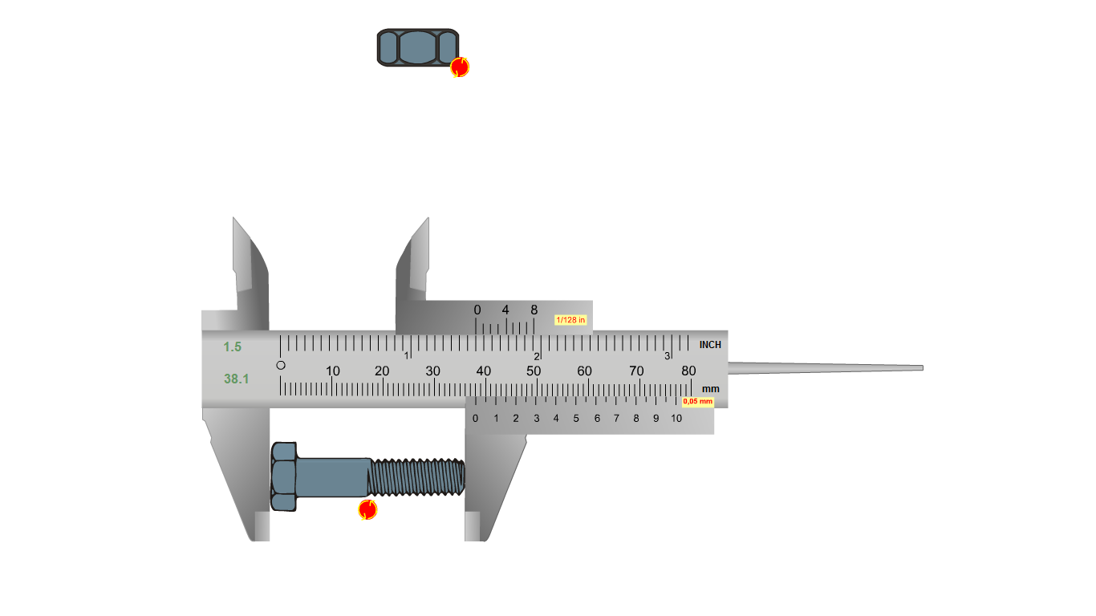
?
Al medir la longitud del perno de le figura ¿En cuántos sistemas de medidas se puede leer?
R: Se puede leer en el sistema internacional (mm) o en el sistema inglés (pulg).

Slide 28
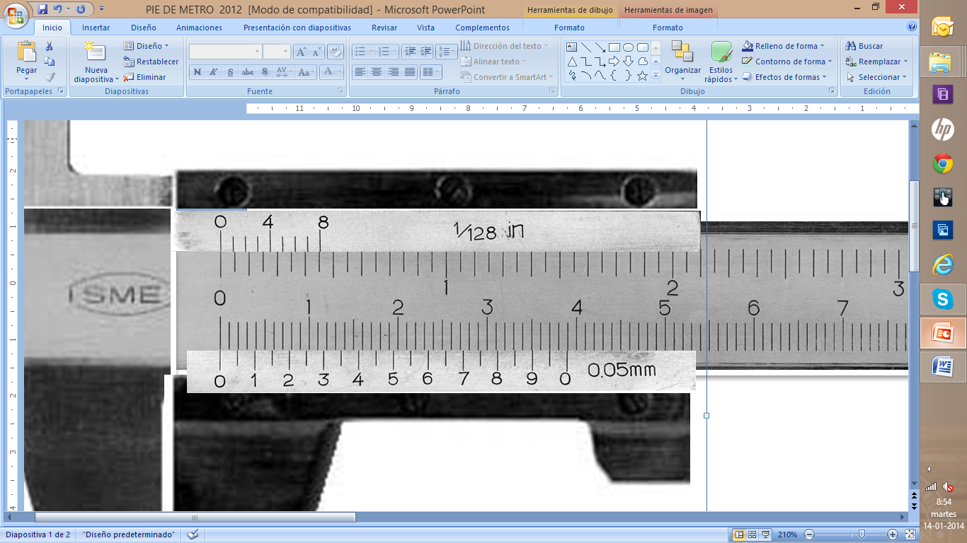
?
Lectura de mediciones en milímetros.
¿Con qué parte del pie de metro se realiza la medición en milímetros?
R: La medición con milímetros se realiza con la regla y el cuerpo móvil que se encuentra en la parte inferior del pie de metro como indica la figura.

Slide 29
Lectura de mediciones en milímetros.
1 mm
1 cm
La regla fija del pie de metro en la parte en milímetros viene graduada en centímetros y cada centímetro está dividido en 10 partes iguales, lo que equivale a 10 milímetros , razón por la cual cada línea de esta regla se lee como 1 milímetro.

Slide 30
?
Lectura de mediciones en milímetros.
Indique en milímetros cada una de las medidas que
señala la flecha.
a) Primera medida .
R: 2 milímetros.
b) Segunda medida .
R: 28 milímetros.
c) Tercera medida .
R: 55 milímetros.

Slide 31
Lectura de mediciones en milímetros.
En el pie de metro se realiza de esta manera.
a) Primera medida .
R: 9 milímetros.
b) Segunda medida .
R: 31 milímetros.
c) Tercera medida .
R: ¿No se puede precisar?

Slide 32
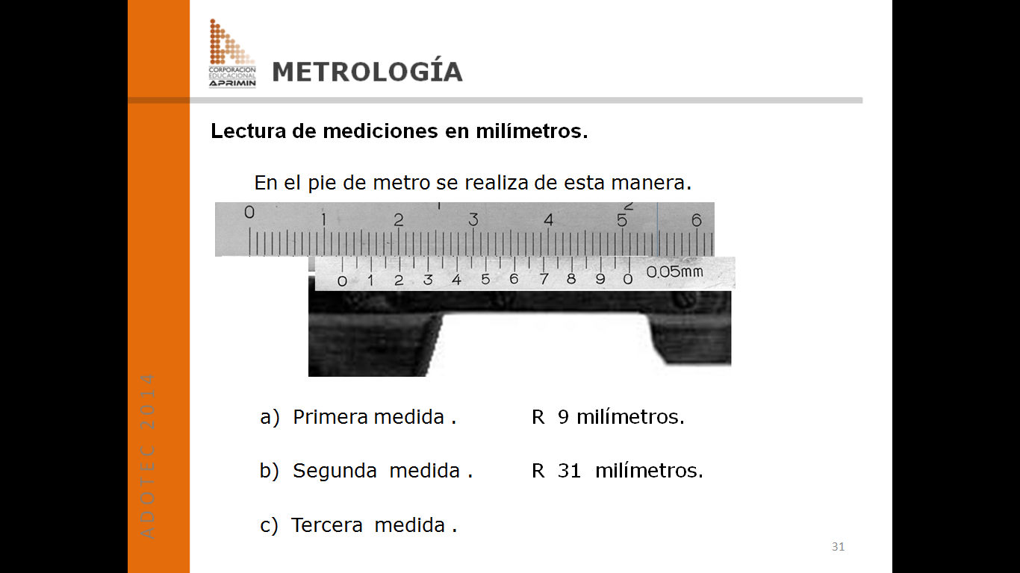
Lectura de mediciones en milímetros.
¿Qué se hace cuando el cero no coincide?
R Como se puede apreciar el cero del cuerpo móvil está en un punto intermedio , entre el 12 mm y el 13 mm,
pero si nos fijamos con más atención en el carro móvil podemos apreciar que la línea que se encuentra en el 3 está coincidiendo con una línea de la regla fija.

Slide 33
Lectura de mediciones en milímetros.
20 divisiones
Este cuerpo móvil tiene 20 divisiones , que equivalen a 1 milímetro dividido en 20 partes iguales.
1
= 0,05 mm
20

Slide 34
Lectura de mediciones.
Por esta razón cada línea, del cuerpo móvil equivale a 0.05 de mm y en este caso si contamos las líneas la línea que coincide es la N° 6.
Si multiplicamos 6 x 0.05mm se obtiene 0.30 mm.

Slide 35
Lectura de mediciones en milímetros.
A este resultado de 0,30 mm sólo falta sumar los 12 mm que teníamos antes del cero de cuerpo móvil, obteniendo de esta manera:
12 mm + 0.30 mm = 12,30 mm.

Slide 36
Lectura de mediciones en milímetros.
Ejercicios de medición con pie de metro en milímetros.
a) Primera medida .
R: 18,7 ó 18,70 mm.
b) Segunda medida .
R: 2,8 ó 2,80 mm.
c) Tercera medida .
R: 27 ó 27,00 mm.
d) Cuarta medida.
R: 9,25 mm.

Slide 37
Lectura de mediciones en milímetros.
Ejercicios de medición con pie de metro en milímetros.
e) Quinta medida .
R: 25,25 mm.
f) Sexta medida .
R: 15,10 mm.
g) Séptima medida .
R: 31,35 mm.
h) Octava medida.
R: 20,75 mm.

Slide 38
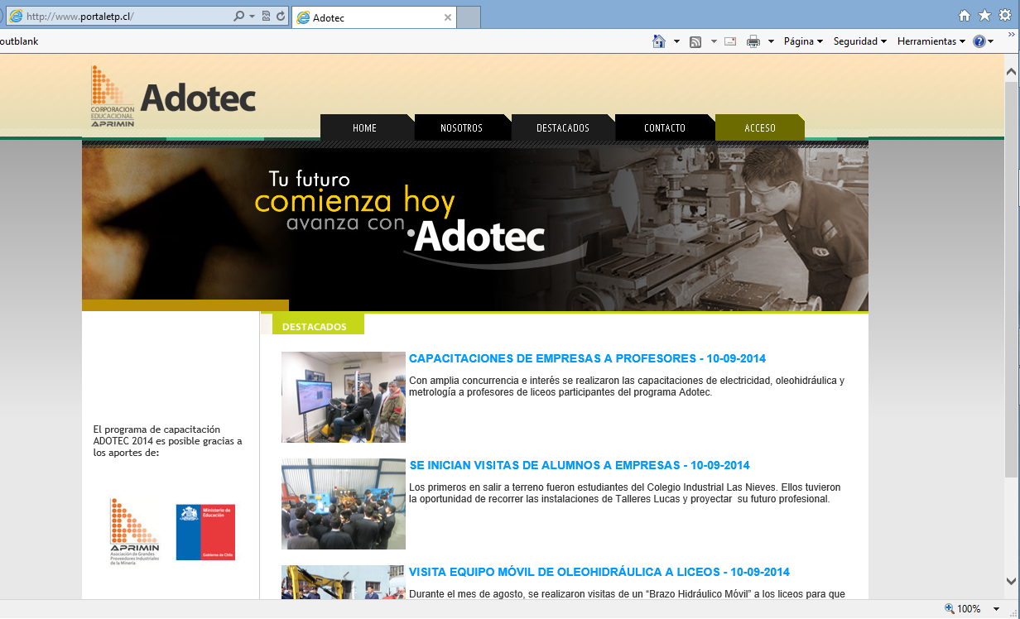
Le invitamos a visitar nuestro PORTAL, en donde encontrará material interactivo de apoyo en el uso del pie de metro.

Slide 39
A D O T E C 2 0 1 4
Fin de la
presentación
Unidad 3
Instrumentos de Medición

